Slide 1
第 十二 讲

Slide 2
第四章 分解方法与单口网络
4-1 分解的基本步骤
4-2 单口网络的电压电流关系
4-3 置换定理
4-4 单口网络的等效电路
4-5 一些简单的等效规律和公式
4-6 戴维南定理
4-7 诺顿定理
4-8 最大功率传递定理
4-9 T型网络和∏型网络

Slide 3
本章教学要求
1、掌握分解方法的基本步骤；
2、熟练掌握单口网络的电压电流关系；
3、掌握置换定理、戴维南定理、诺顿定理、 最大功率传递定理等电路基本定理；
4、熟练掌握单口网络的等效电路；
5、掌握T型网络和∏型网络的等效变换。

Slide 4
本次课教学要求
1、熟练掌握最大功率传输定理及其应用；
2、掌握T型网络和∏型网络的等效变换。
重点
最大功率传输定理
难点
T型网络和∏型网络的等效变换

Slide 5
§4.8 最大功率传输定理
4.8.1 最大功率传输定理的描述
含源线性单口网络中，外接负载为R_{L}，当R_{L} = R_{eq}（戴维南（或诺顿）等效电阻）时，负载可获得最大功率，此负载最大功率为
或

Slide 6
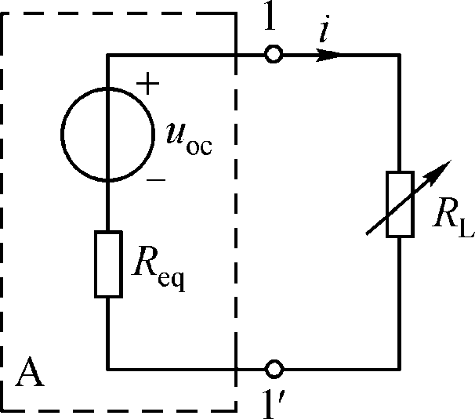
4.8.2 最大功率传输定理的证明
P_{L}
当R_{eq}= R_{L}，
若用诺顿定理等效，则

Slide 7
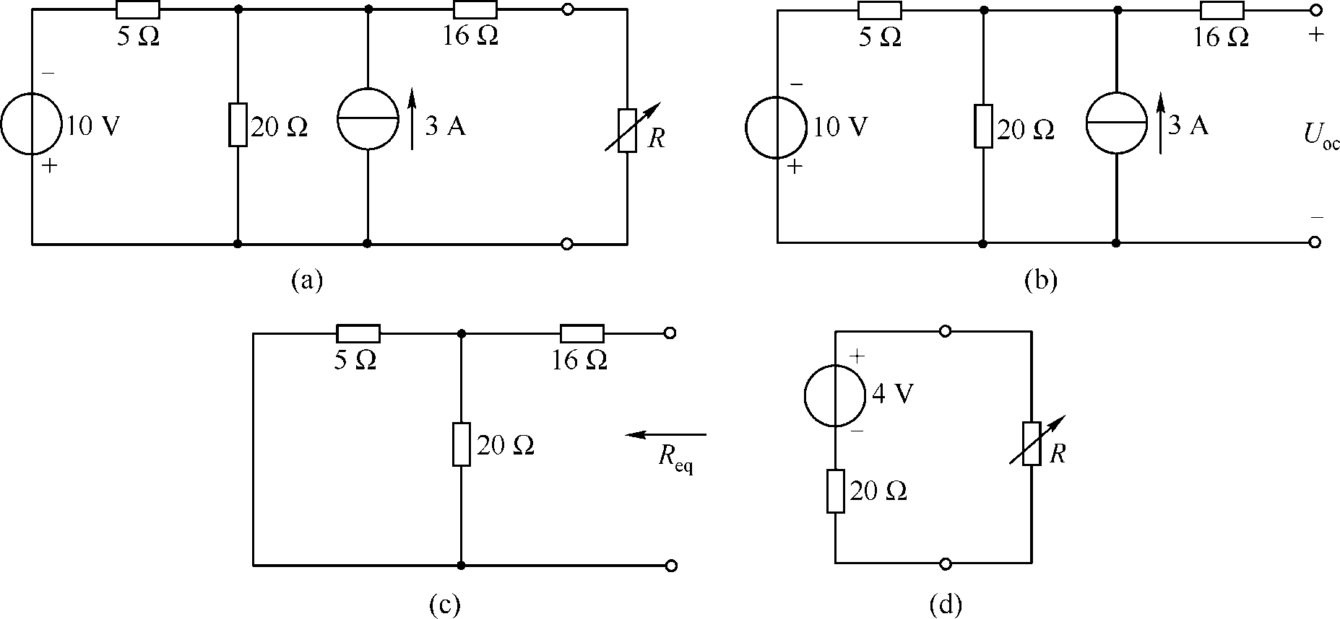
例1 P147 例4-18
例2 如图 (a)所示含源一端口外接可调电阻R，当R等于多少时，可以从电路中获得最大功率？并求此最大功率。

Slide 8
§4.9 T形网络与∏形网络的等效变换
4.9.1 T形—∏形网络等效变换的公式
T形—∏形变换也称为Y形—∆形变换，属于无源三端电路的等效变换。

Slide 9
结论
● П形网络变换为T形网络的公式
● T形网络变换为п形网络的公式

Slide 10
公式推导
(∆→Y)
两网络等效时，对应端子间的等效电阻应相等，于是有：
从1、2 端看进去的等效电阻：
从1、3 端看进去的等效电阻：
从2、3 端看进去的等效电阻：

Slide 11
三式相加，除以2
（1）
（2）
（3）
上式分别减(3)、 (2)、 (1)式，有：
∆→Y的通式：

Slide 12
公式推导(Y →∆)
（1）
将R₁、 R₂、 R₃的表达式两两相乘，再相加，可得：
（2）
（3）
上式分别除以(3)、 (2)、 (1)式，有：
Y →∆的通式：

Slide 13
Y →∆的通式还可以写成：
即：

Slide 14
4.9.2 应用举例
例1
求如图所示电路的等效电阻。
A
A
6Ω
3Ω
2Ω
6Ω
2Ω
6Ω
6Ω
3Ω
6Ω
6Ω
6Ω
12Ω
4Ω
2Ω
12Ω
B
B
所以：等效电阻 RAB=2.1Ω。

Slide 15
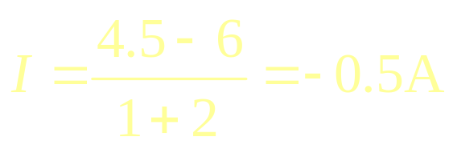
例2
试求图示电路中 I =?
3Ω
1Ω
1Ω
1Ω
6A
6V
3Ω
3Ω
3V
1Ω
4.5V
2Ω
1Ω
1Ω
2Ω
1Ω
2Ω
1Ω
3A
1Ω
6V
1.5A
3V
4.5A
I
3A

Slide 16
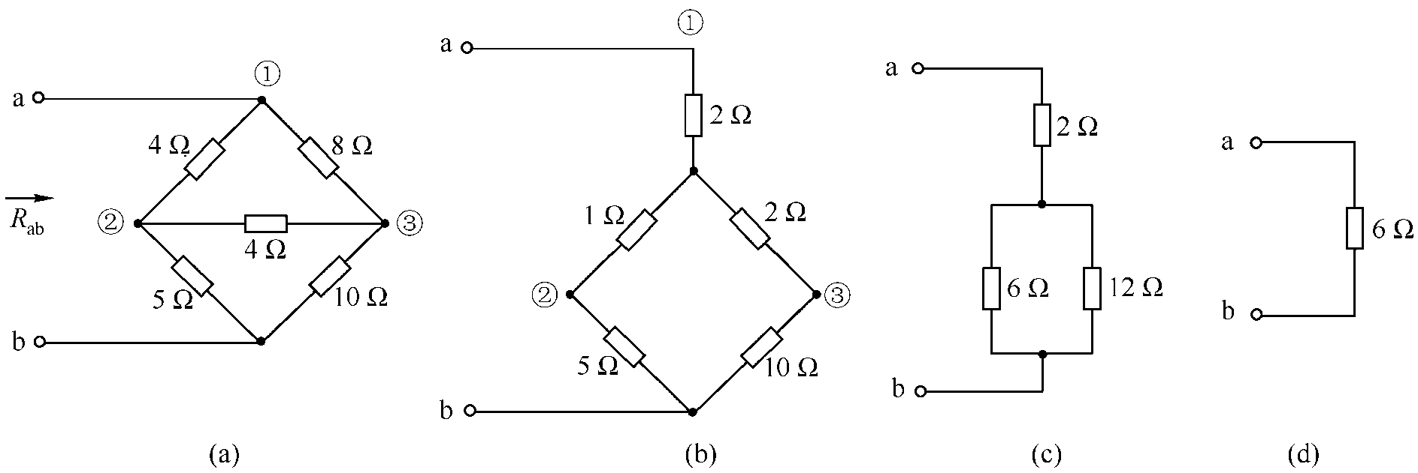
例3
求图 (a)所示电路a、b端的电阻R_{ab}。

Slide 17
*对称网络的特点
如果用垂直端口的横线可把网络分成上下完全相同的两部分，则横线(对称线)上的点都是等电位。
如果端口的连接线可把网络分成左右完全相同的两部分，则连接线(中轴线)切割的线，其电流为0。
无论是平面还是立体电路，对称网络沿中轴线的电流分布是均匀的。

Slide 18
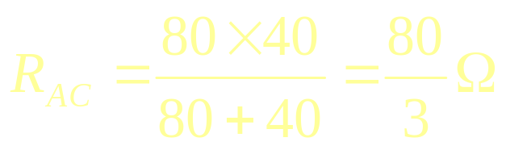
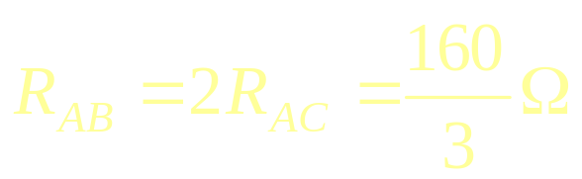
例4
求图示电路的等效电阻。
40
80
40
60
20
40
60
40
A
80
40
80
B
30
10
C
10
30

Slide 19
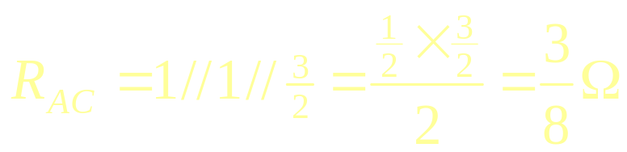
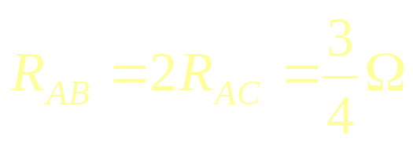
例5
求图示电路的等效电阻。图中电阻均为1Ω
A
方法一：等电位法
C
B

Slide 20
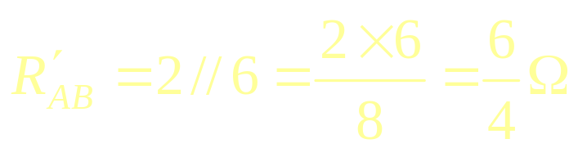
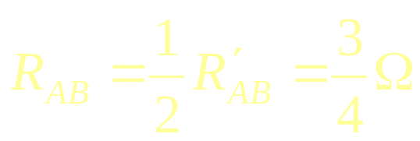
例5（续）
求图示电路的等效电阻。图中电阻均为1Ω
A
方法二：中轴线法
2
2
2
2
B

Slide 21
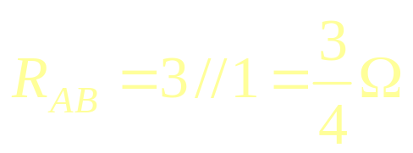
例5（续）
求图示电路的等效电阻。图中电阻均为1Ω
A
2
2
方法三：双对称线法
2
2
B

Slide 22


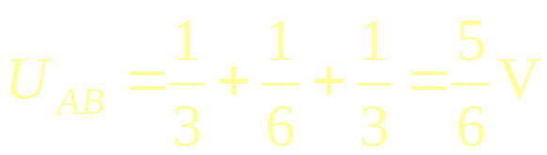
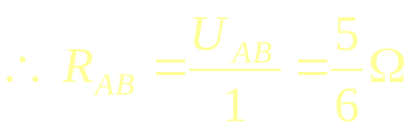
例6
正方体的每一根棱的电阻为1Ω，求A、B间的等效电阻。
A
1A
A
B
A、B间的电压为：
B
1A
下一节

Slide 23
电阻电路分析小结
1、KCL、KVL以及欧姆定律是电路理论中最重要的基本定律，是电路分析的理论基础；
2、单口网络的VCR是电路分析的一个重要概念；
3、确定电路中电量的参考方向是电路分析的前提；
4、2b法、1b法（主要是支路电流法）、网孔（回路）电流法、节点电压法是电路分析中基本的方法，也是电路分析方法的基础；

Slide 24
电阻电路分析小结
5、为简化电路的分析过程，可以采用叠加、分解、变换的方法；
6、叠加定理、戴维南定理、诺顿定理、置换定理、∆-Y变换规则、对偶规则、互易定理都是简化电路分析的重要工具；
7、功率平衡和最大功率传输定理也是电路分析中的一个重要问题；
8、含受控电源的电路是电路分析的难点，列电路方程时，可以把受控电源当作独立电源，求等效电阻时，可以把它看作电阻，电路变换时，一定要牢记保持控制量不变的原则。

Slide 25
2u₁
i₁
2Ω
3Ω
a
i₁/3
75V
u₁
6Ω
6Ω
b

Slide 26
课外作业
PP.156-158
4-30，
END

